Slide 1

RD4800恒温扩增荧光检测仪软件
指导教师：赵逢禹 袁旭军
答辩人：姚先胜
答辩日期 : 2016-05-31

Slide 2
主要内容
1.
课题的研究背景和意义
3.
系统需求分析
2.
系统相关开发技术
4.
系统设计和实现

Slide 3
课题的研究背景和意义
课题背景
研究意义
1. RD4800恒温扩增荧光检测仪（以下简称RD4800检测仪）在疾病诊断、流行病学监测、食品安全检测等领域有着广泛的市场前景
1. 本系统通过图形化界面对RD4800检测仪的恒温温度、恒温时长、数据采集通道等参数进行设置，提高了易用性
2. RD4800检测仪采集到的实验荧光数据需要经过复杂的计算才能判断实验结果
2. 本系统可以读取孔板中的实时荧光数据并将数据以曲线的形式显示；系统可以计算实验结果并判断该实验的阴阳性，减少了实验人员的人力成本
3. RD4800检测仪并没有配套的荧光数据处理软件
3. 本系统可以将实验结果以excel文件形式保存到仪器存储设备中，同时支持excel文件导出到Sd卡，易于保存实验结果
4. 本系统提高了RD4800检测仪的产品竞争力，有利于扩大市场。

Slide 4
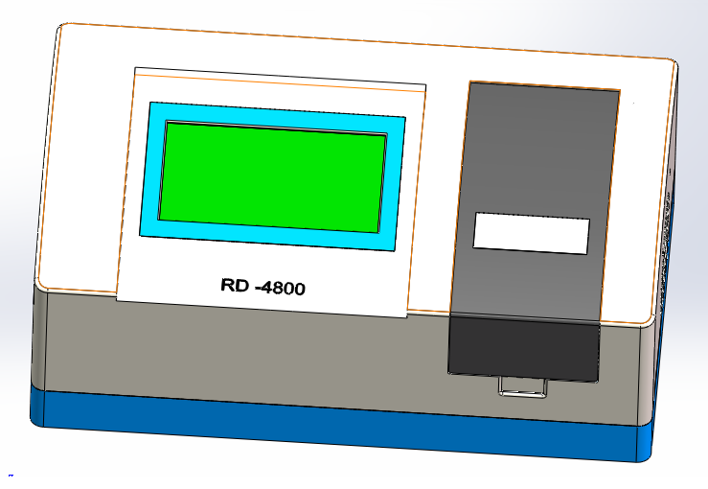

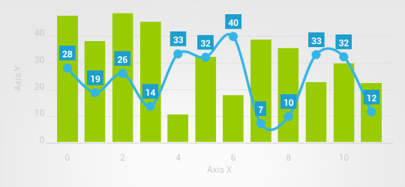
系统相关开发技术
RD4800检测仪具有一块Android屏，运行Android操作系统。因此本系统是基于Android SDK，使用Java语言开发的Android应用。
RD4800检测仪外观设计图
Hellocharts实现的曲线图
在本系统中涉及到的曲线图绘制使用的是Github上的开源图表库Hellocharts完成

Slide 5
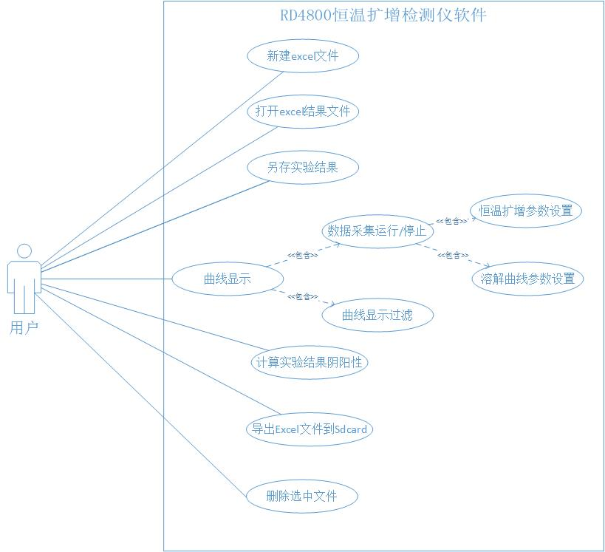
系统需求分析
1. 功能需求
用户通过Android屏上的可视化界面对本系统进行相应的操作，包括更改仪器运行参数、绘制曲线、文件操作等。
UML用例图

Slide 6
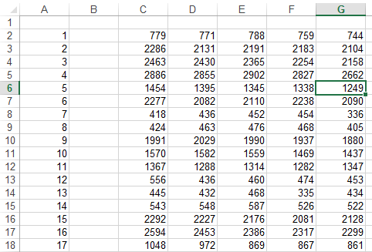
系统需求分析
2. 数据需求
2.1 源数据文档格式分析
RD4800检测仪采集到的荧光信号数据会保存到excel文件当中，本系统通过读取excel文档来获得源数据并进行下一步处理，由于软件限制，这里excel文档只能是Microsoft Excel 97-2003格式
Excel源数据格式

Slide 7
系统的需求分析
2.2 系统文件目录分析
由于本系统本质上是从数据源文件中采集数据，因此这里规定应用需要使用的一些文件目录。(这里所有目录都是在应用安装过程中自动生成，前提是用户授予应用相应权限)
目录名 | 路径 | 用途 | 备注
RD4800 | 存储设备根目录 | 存放应用所需全部文件 | 需要获得Android读写Sdcard权限
amp_data | RD4800/ | 存放扩增实验的荧光数据文件(.xls) | 只能放一个.xls文件
dissolution_data | RD4800/ | 存放溶解实验的荧光数据文件(.xls) | 只能放一个.xls文件
amplification | RD4800/ | 存放实验结果文件(.xls)
files | 外置Sdcard中/Android/data/yxs.usst.edu.cn.project/ | 存放导出到Sdcard的实验结果文件(.xls) | 需要获得Android读写Sdcard权限

Slide 8
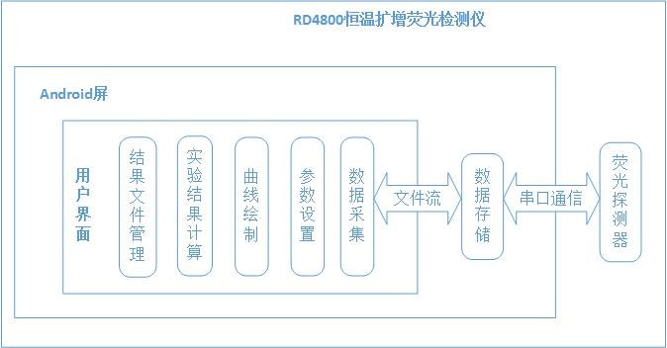
系统设计和实现
1. 系统架构设计
实验人员进行实验时，荧光探测器采集到实时荧光数据通过串口通信将数据以excel文档形式保存在仪器的指定目录下，本系统通过读取文件流的方式取得实时数据，并进行绘制曲线、计算实验结果等操作。
系统架构设计图

Slide 9
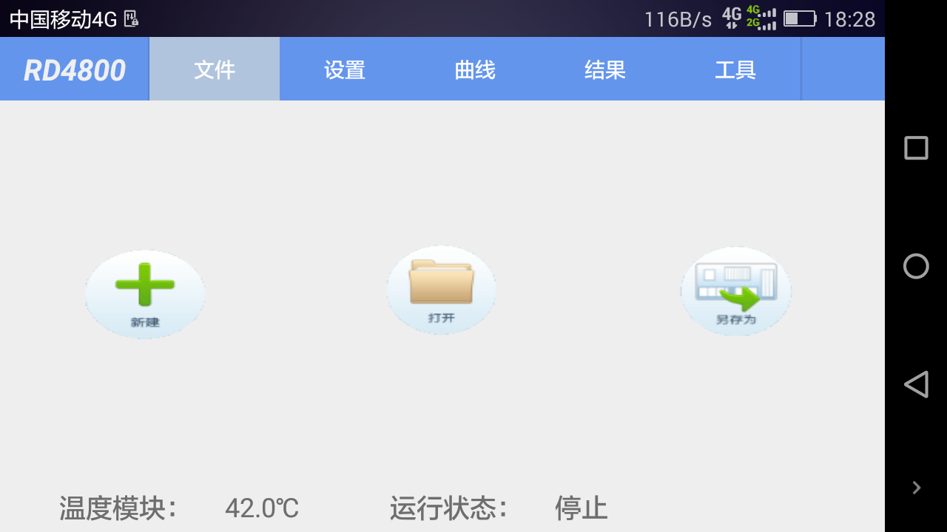
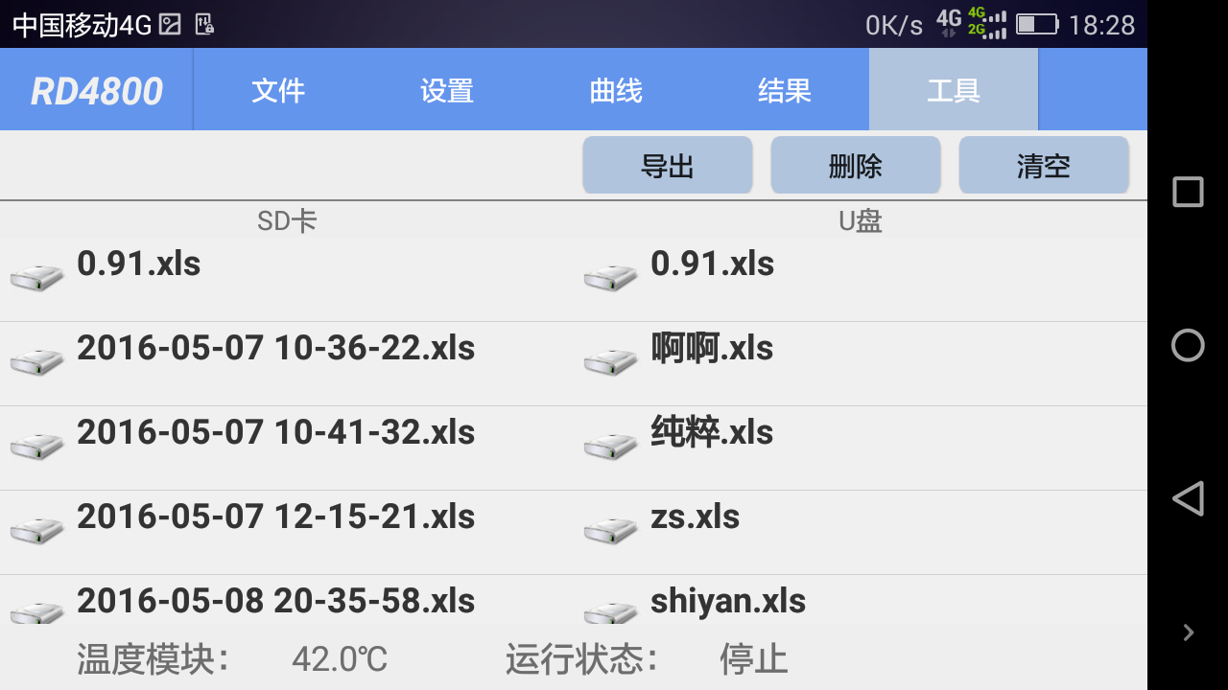
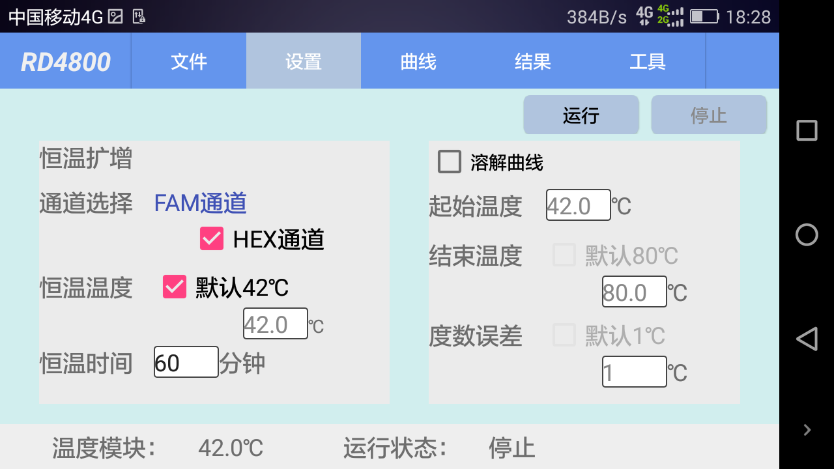
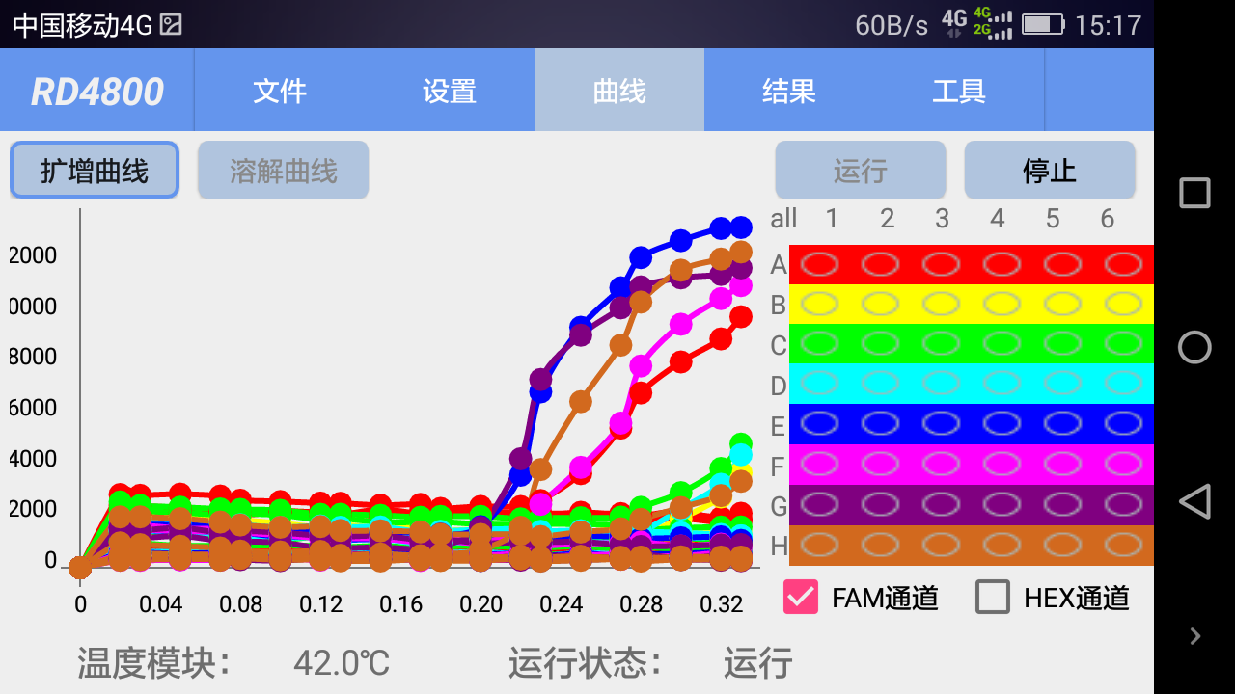
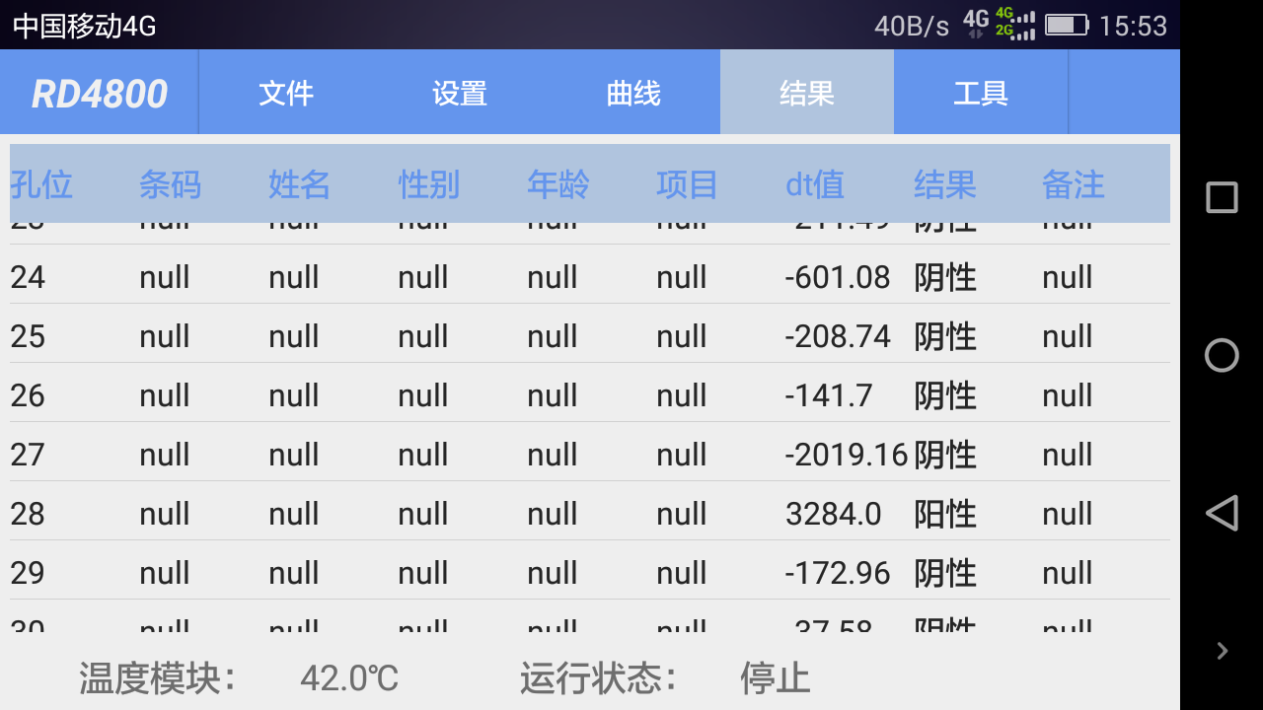
系统设计和实现
2. 系统界面设计
系统开发过程中是以手机Android环境模拟运行的，结合UI设计、易用性方面的考虑，将系统拥有的功能分成五个界面来操作，分别是文件、设置、曲线、结果、工具界面。

Slide 10
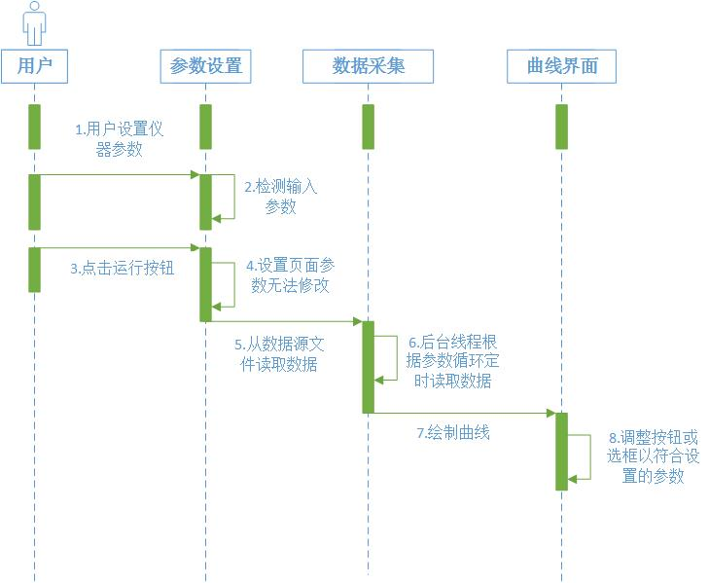
系统设计和实现
3. 详细功能设计和实现
3.1 数据采集模块设计
当用户在设置界面点击运行按钮时，系统的数据采集模块会在后台单独起线程定时读取excel文件并将数据存入内存，曲线界面开始绘制曲线
运行时序图

Slide 11
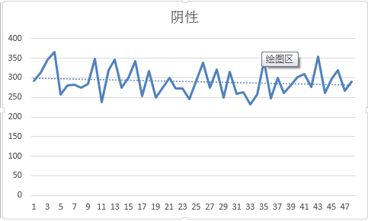

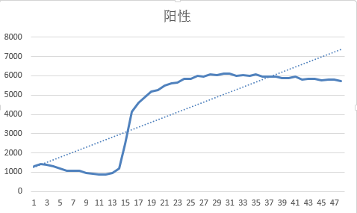
系统设计和实现
3.2 实验结果计算
判断实验结果的算法逻辑：
1. 计算所有点的x轴均值以及y轴点的均值；
2. 根据公式 ，
计算曲线的线性回归系数；
3. 将计算得到的结果和阈值相比较，超过
阈值的表示实验结果是阳性，否则是阴性

Slide 12
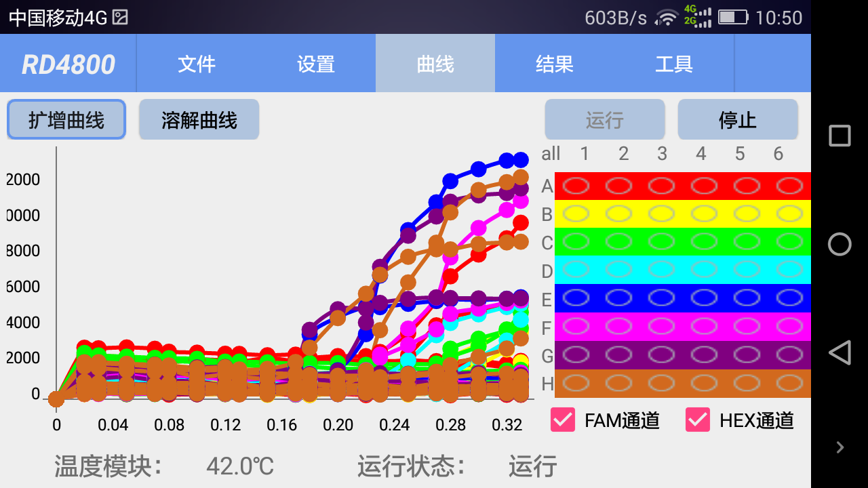
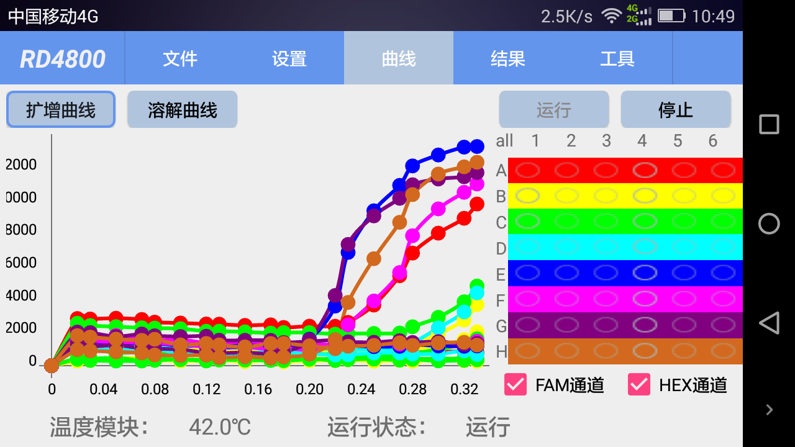
系统设计和实现
3.3 曲线界面实现
筛选前
曲线筛选的算法逻辑：
1. 判断设置界面HEX通道是否选中，选中则采集HEX通道数据。
2. 采集所有48个孔的荧光数据。
3. 将所有孔以编号为key，true代表选中，false代表未选中放入一个map中作为孔筛选参数；FAM及HEX通道选中与否作为通道筛选参数
4. 点击选中或取消选中某一孔，触发重新绘制曲线；选中单通道或双通道，触发重新绘制曲线。
5. 通过孔筛选参数以及通道筛选参数判断绘制哪些曲线。
筛选后

Slide 13
我要特别感谢我的导师赵老师，在整个毕设的开发、设计、完成过程中，他在功能性需求上的解答到后期算法的设计上都给了我很大的启发，同时也谢谢在座的各位老师耐心听我讲述。

